Slide 1

DİN KÜLTÜRÜ VE AHLAK BİLGİSİ
8. SINIF
KUR’AN-I KERİM VE ÖZELLİKLERİ
5. ÜNİTE

Slide 2
2
5. Ünite: KUR’AN-I KERİM VE ÖZELLİKLERİ
Neler Öğreneceğiz?
1. 2. 3. 4.
İslam Dininin Temel Kaynakları Kur’an-ı Kerim’in Ana Konuları Kur’an-ı Kerim’in Temel Özellikleri Bir Peygamber Tanıyorum: Hz. Nuh

Slide 3
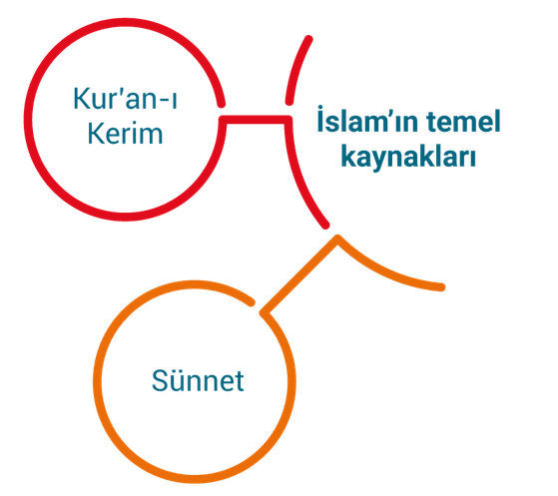
3
5. Ünite: KUR’AN-I KERİM VE ÖZELLİKLERİ
1. İslam Dininin Temel Kaynakları

Slide 4
4
5. Ünite: KUR’AN-I KERİM VE ÖZELLİKLERİ
Kur’an-ı Kerim
Kur’an
• •
Toplamak, okumak, bir araya getirmek anlamlarına gelir.
Hz. Muhammed’e (sav) vahiy yoluyla gelen, Mushaflarda yazılı olan,
değiştirilmeden nesilden nesile nakledilen, okunması ve yaşanması
ile ibadet edilen, başkalarının benzerini getirmekten âciz kaldığı,
Allah’ın (cc) mucize kelamıdır.

Slide 5
5
5. Ünite: KUR’AN-I KERİM VE ÖZELLİKLERİ
• •
Kur’an-ı Kerim, İslam’ın temel bilgi kaynağıdır.
Müslümanlar; iman ile ilgili konular, günlük hayatta yerine
getirmeleri gereken ibadetler, helal ve haram olan işler, doğru ve
yanlış, gayb âlemi gibi birçok konuda doğru bilgileri Kur’an-ı
Kerim’e başvurarak öğrenir.

Slide 6
6
5. Ünite: KUR’AN-I KERİM VE ÖZELLİKLERİ
Sünnet
Sünnet
• •
Yol, âdet, huy, tavır ve davranış anlamlarına gelir.
Hz. Muhammed’in (sav) Kur’an-ı Kerim’den öğrendiklerini
hayatında uygulama biçimi, hayat tarzı demektir.

Slide 7

7
5. Ünite: KUR’AN-I KERİM VE ÖZELLİKLERİ
Fiilî Sünnet
Kavlî Sünnet
Hz. Muhammed’in (sav) davranışlarıdır.
Hz. Muhammed’in (sav) sözleridir.
SÜNNET ÇEŞİTLERİ
Takrirî
Sünnet
Hz. Muhammed’in (sav) müdahale etmediği veya onayladığı veya müdahale ettiği, sahabenin söz ya da davranışlarıdır.

Slide 8
8
5. Ünite: KUR’AN-I KERİM VE ÖZELLİKLERİ
!
Dikkat
•
Peygamberlerin dinin emirlerine aykırı sözler söylemesi ya da davranışta bulunması mümkün değildir.
Vahye muhatap olan bütün peygamberler gibi Hz.
Muhammed (sav) de Allah’tan (cc) aldığı emirlere uymuş
ve onu insanlara ulaştırmıştır.
•

Slide 9

9
5. Ünite: KUR’AN-I KERİM VE ÖZELLİKLERİ
Bir Ayet:
“De ki: Eğer Allah’ı seviyorsanız bana uyun ki Allah da sizi sevsin ve günahlarınızı bağışlasın. Çünkü Allah çok bağışlayandır, çok merhamet edendir.”
(Al-i İmran suresi, 31. ayet)

Slide 10
10
5. Ünite: KUR’AN-I KERİM VE ÖZELLİKLERİ
•
Hz. Muhammed (sav), kendisine gelen vahiyleri insanlara en doğru şekilde açıklamış, o vahye uygun olarak hayatını dosdoğru yaşamıştır. Bu özellikleri ile sünnet, İslam’ın ikinci temel kaynağıdır.
Kur’an-ı Kerim’de cuma namazı, Cuma suresinin 9. ayetinde
emredilmiştir. Ancak ne zaman ve nasıl kılınacağı Hz. Muhammed
(sav) tarafından açıklanmıştır. Yine namaz, oruç, hac ve zekât
ibadetlerinde de ayrıntıları öğreten Hz. Muhammed (sav)
olmuştur.
•

Slide 11
11
5. Ünite: KUR’AN-I KERİM VE ÖZELLİKLERİ
2. Kur’an-ı Kerim’in Ana Konuları
•
İnsan; evreni, yaratılış amacını, hayatı ve ölümü sorgulayan bir varlıktır. Kur’an-ı Kerim, kişinin bu sorularına en doğru şekilde cevap veren temel kaynaktır.
Yüce Allah’ın gönderdiği kitapta yaratılış, inanç, ibadet, ahlak gibi
konular, toplumsal hayatla ilgili kurallar, peygamberlerin ve geçmiş
toplulukların hayatlarından ibret alınacak kıssalar yer alır.
Bu temel konuların yanında Kur’an-ı Kerim’de Allah’ı (cc), insanı,
görülemeyen varlıkları ve ölüm sonrası hayatı anlatan ayetler de
bulunur.
•
•

Slide 12
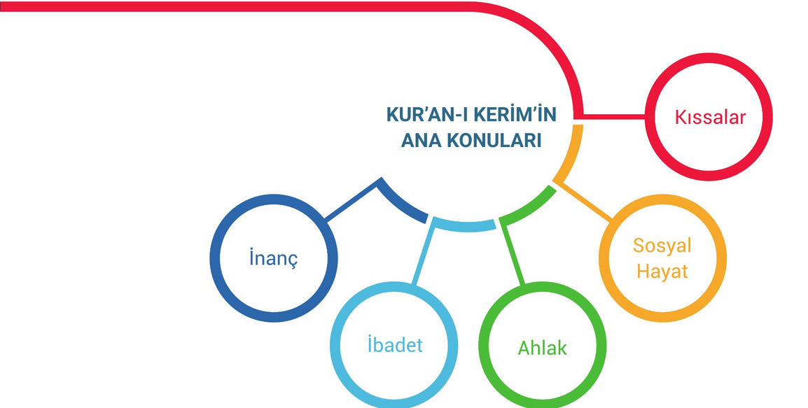
12
5. Ünite: KUR’AN-I KERİM VE ÖZELLİKLERİ

Slide 13

13
5. Ünite: KUR’AN-I KERİM VE ÖZELLİKLERİ
•
Bir kişiye, bir şeye, Tanrı’ya güven duygusu ile gönülden bağlanmaktır.
İslam’ı son din olarak kabul edip, onun içerdiği her şeye
gönülden bağlanıp Allah’ın (cc) emirlerine teslim olmaktır.
İslam dininde inanç esasları bir bütündür. Bunların bir ya da
birkaçını kabul etmemek söz konusu değildir. Herhangi birini
yok saymak, diğerlerini de kabul etmemek anlamına gelir.
•
•

Slide 14
14
5. Ünite: KUR’AN-I KERİM VE ÖZELLİKLERİ
Allah İnancı
• •
Tevhit inancı, İslam’ın temelidir.
Tevhit, “Allah’ı (cc) zatında, sıfatlarında ve fiillerinde birleme, O’nun tek ve eşsiz olduğuna inanma, O’na hiçbir şeyi şirk koşmadan ibadeti yalnızca Yüce Allah için yapma” anlamlarına gelir.
Her peygamber, gönderildiği toplumu tevhit inancına davet etmiştir.
•

Slide 15
15
5. Ünite: KUR’AN-I KERİM VE ÖZELLİKLERİ
Peygamber İnancı
•
Peygamberler, Allah (cc) tarafından insanlar arasından seçilmiş ve onlara Allah’ın (cc) dinini anlatmakla görevlendirilmiş örnek kişilerdir.
Kur’an-ı Kerim; her topluma peygamber gönderildiğini, bu
peygamberlerin insanları doğru bir şekilde inanmaları için
uyardığını, yaşantılarıyla da onlara örnek olduğunu haber verir.
Peygamberler arasında ayrım yapmadan hepsine iman edilmesi
gerektiğini öğretir.
•

Slide 16
16
5. Ünite: KUR’AN-I KERİM VE ÖZELLİKLERİ
Kitap İnancı
Allah (cc), peygamberler aracılığıyla insanlara yol gösterici bilgiler içeren kitaplar göndermiştir.
Zaman içerisinde insanlığın gelişimi, ihtiyaçlarının farklılaşması ya da
bu kitapların insanlar tarafından bozulup değiştirilmesi gibi
nedenlerle yeni kitaplar gönderilmiştir .
Müslümanlar, Kur’an-ı Kerim’in son kitap olduğuna ve başka bir kitap
gelmeyeceğine iman ederler.

Slide 17
17
5. Ünite: KUR’AN-I KERİM VE ÖZELLİKLERİ
Melek İnancı
Meleklere inanmak, Kur’an-ı Kerim’de emredilen inanç esaslarındandır. Buna göre meleklerin varlıkları, özellikleri, yaratılış amaçları ve görevlerine dair bildirilmiş bütün bilgilere iman etmek gerekir.

Slide 18
18
5. Ünite: KUR’AN-I KERİM VE ÖZELLİKLERİ
Ahiret İnancı
Kur’an-ı Kerim, dünya hayatının ardından sonsuz olan ahiret hayatının başlayacağını ve insanların dünyada yaptıkları her şeyin karşılığını ahirette eksiksiz bir şekilde göreceklerini bildirir.
Ahiret inancı, insana hayatını yaşarken asıl dikkat etmesi gerekenin
ölüm sonrasına hazırlık olduğu bilincini verir .

Slide 19

19
5. Ünite: KUR’AN-I KERİM VE ÖZELLİKLERİ
Bir Ayet:
“Ey insanlar! Peygamber size Rabbinizden hakkı (gerçeği) getirdi. O hâlde kendi iyiliğiniz için iman edin. Eğer inkâr ederseniz bilin ki göklerdeki her şey, yerdeki her şey Allah’ındır. Allah hakkıyla bilendir, hüküm ve hikmet sahibidir.”
(Nisasuresi,170.ayet)

Slide 20

20
5. Ünite: KUR’AN-I KERİM VE ÖZELLİKLERİ
• •
•
Boyun eğme, tapınma, itaat etme anlamlarına gelir.
Allah’ın (cc) rızasını kazanmak niyetiyle belirli şekillerde yapılan amellerdir.
Kur’an-ı Kerim, tüm varlıkların yaratılış amacının Allah’a (cc) ibadet olduğunu vurgular.

Slide 21

21
5. Ünite: KUR’AN-I KERİM VE ÖZELLİKLERİ
İbadetin yalnızca Allah (cc) için yapılması gerekir.
Bir Ayet:
“De ki: Şüphesiz benim namazım da diğer ibadetlerim de yaşamam
da ölümüm de âlemlerin Rabbi Allah içindir.”
(Enam suresi, 162. ayet)

Slide 22
22
5. Ünite: KUR’AN-I KERİM VE ÖZELLİKLERİ
•
İbadet dendiğinde akla ilk olarak namaz, oruç, hac, kurban, zekât gibi temel ibadetler gelir.
Kur’an-ı Kerim’de emredilen ve salih amel adı verilen her güzel iş ve davranışı yerine getirmek, Allah’ın (cc) yasakladığı işlerden sadece O istemediği için uzak durmak ibadettir.
•

Slide 23
23
5. Ünite: KUR’AN-I KERİM VE ÖZELLİKLERİ
•
İbadetler, müminin imanını güçlendirirken ahlakını da güzelleştirir ve onun örnek bir insan olmasını sağlar.
Cemaatle namaz, cuma namazı, hac gibi ibadetler ise aynı inanca
sahip kişiler arasında birlik ve beraberliğin sağlanmasına vesile
olur.
•

Slide 24

24
5. Ünite: KUR’AN-I KERİM VE ÖZELLİKLERİ
• •
•
Huy, yaradılış, karakter anlamlarına gelir.
Ahlak, insanın doğuştan getirdiği ya da sonradan kazandığı
tutum ve davranışların tümünü ifade eder.
Kur’an-ı Kerim, güzel ahlak sahibi olmanın yollarını gösterir.

Slide 25

25
5. Ünite: KUR’AN-I KERİM VE ÖZELLİKLERİ
Ahlak ile ilgili bazı ayetler:
• •
“Onlar ki faydasız işlerden ve boş sözlerden yüz çevirirler.”
(Müminunsuresi,3.ayet)
“Yine onlar ki emanetlerine ve verdikleri sözlere riayet ederler.”
(Müminun suresi, 8. ayet)
•
“OnlarbolluktavedarlıktaAllahyolundaharcayanlar,öfkelerini
yenenler, insanları affedenlerdir. Allah iyilikedenleri sever.”
(Al-i İmran suresi, 134. ayet)

Slide 26
26
5. Ünite: KUR’AN-I KERİM VE ÖZELLİKLERİ
•
Kur’an-ı Kerim; Allah’a (cc) kulluğun gereği olarak bir insanda bulunması gereken güzel vasıfları anlatırken onu kulluktan uzaklaştıracak, ahlaka aykırı davranışları da açıklar. Bu güzel vasıflara sahip olmak için peygamberleri ve onların ahlakını örnek almayı tavsiye eder.

Slide 27

27
5. Ünite: KUR’AN-I KERİM VE ÖZELLİKLERİ
Peygamberimizin ahlakı ile ilgili bazı ayetler:
• •
“Sen elbette yüce bir ahlak üzeresin.”
(Kalem suresi, 4. ayet)
“De ki: Eğer Allah’ı seviyorsanız bana uyun ki Allah da sizi sevsin ve günahlarınızı bağışlasın. Çünkü Allah; çok bağışlayandır, çok
merhamet edendir.”
(Al-i İmran suresi, 31. ayet)
•
“Ant olsun, Allah’ın Resulü’nde sizin için, Allah’a ve ahiret gününe kavuşmayı uman, Allah’ı çok zikreden kimseler için güzel bir örnek
(Ahzab suresi, 21. ayet)
vardır.”

Slide 28

28
5. Ünite: KUR’AN-I KERİM VE ÖZELLİKLERİ
•
İnsanın ve insanlar arası ilişkilerin sağlıklı olması için gerekli olan her konuda ahlaki kurallar ortaya koyan Kur’an-ı Kerim; inanç, ibadetler ve ahlak arasında da güçlü bir bağ bulunduğuna dikkat çeker.
Bir Ayet:
“İman edip dünya ve ahirete yararlı işler yapanlara gelince onları
(katımızda) mutlaka iyiler arasına alacağız.”
(Ankebut suresi, 9. ayet)

Slide 29

29
5. Ünite: KUR’AN-I KERİM VE ÖZELLİKLERİ
•
İslam’ın ibadetlerle ilgili hükümlerinin dışında kalan ve insanların birbirleriyle, toplumla ya da toplumların birbirleriyle olan hukuki, idari, mali, iktisadi ve beşerî ilişkilerine muamelat denir.
İnsanların toplum hayatı içerisinde uymaları gereken kurallar, Kur’an-
ı Kerim’in ana konuları arasında yer alır. Bunlara genel anlamda muamelat (sosyal hayat) adı verilir.
•

Slide 30

30
5. Ünite: KUR’AN-I KERİM VE ÖZELLİKLERİ
Ticaret
Evlilik ve boşanma
Alışveriş Miras
MuamelatınKapsadığı Alanlar
Borç alıp verme
Suçlarvebunlaraverilecek
cezalar
Anlaşmalara uyma vb..

Slide 31

31
5. Ünite: KUR’AN-I KERİM VE ÖZELLİKLERİ
Sosyal hayat ile ilgili bazı ayetler:
•
“Eğer karı kocanın arasının açılmasından endişe ederseniz erkeğin ailesinden bir hakem, kadının ailesinden bir hakem gönderin. İki taraf (arayı) düzeltmek isterlerse Allah da onları uzlaştırır.
Şüphesiz Allah hakkıyla bilendir, hakkıyla haberdardır.”
(Nisa suresi, 35. ayet)
•
“Ana, baba ve akrabaların (miras olarak) bıraktıklarından
erkeklere bir pay vardır. Ana, baba ve akrabaların bıraktıklarından kadınlara da bir pay vardır. Allah, bırakılanın azından da çoğundan da bunları farz kılınmış birer hisse olarak belirlemiştir.”
(Nisa suresi, 7. ayet)

Slide 32

32
5. Ünite: KUR’AN-I KERİM VE ÖZELLİKLERİ
• •
Hikâye etmek, anlatmak, haber vermek anlamlarına gelir. Kur’an-ı Kerim’de yer alan, geçmiş peygamberler ve milletlerle ilgili ibretlik tarihî olaylara kıssa denir.

Slide 33




33
5. Ünite: KUR’AN-I KERİM VE ÖZELLİKLERİ
Kıssalarda bazen yer, isim ve zaman belirtilmez.
Aynı kıssa farklı surelerde tekrarlanır.
KISSALARIN ÖZELLİKLERİ
Peygamberlerin tevhit mücadeleleri, toplumların tutumları ve akıbetleri anlatılır.
Özellikle ibret alınacak kısımlar ayrıntıya girilmeden verilir.

Slide 34
34
5. Ünite: KUR’AN-I KERİM VE ÖZELLİKLERİ
3. Kur’an-ı Kerim’in Temel Özellikleri
•
Kur’an-ı Kerim; insanların hayatını kolaylaştırmak, doğru bilgilerle onları iyi, güzel işlere yönlendirmek ve kötülüklerden uzaklaştırmak, onlara rehberlik etmek üzere gönderilmiştir.
Kur’an-ı Kerim, insanların aklına takılan her türlü meseleyi
şüpheleri giderecek şekilde açıklayan bir kitaptır.
•

Slide 35

35
5. Ünite: KUR’AN-I KERİM VE ÖZELLİKLERİ
Bir ayet:
“Bu, kendisinde şüphe olmayan kitaptır. Allah’a karşı gelmekten sakınanlar için yol göstericidir.”
(Bakarasuresi,2. ayet)

Slide 36

36
5. Ünite: KUR’AN-I KERİM VE ÖZELLİKLERİ
Yanlışla doğruyu birbirinden ayırt ederek açıklayan.
Hak ile batılı, helal ile haramı, iyi ile kötüyü birbirinden ayıran.
Beyan
Furkan
Kur’an-ı Kerim’in Bazı İsimleri
Fert, aile ve toplum hayatı ile ilgili temel kurallar getirerek insanlara yol gösteren.
İnsanlara öğüt veren, iyiliği emredip kötülükten sakındıran.
Hâdi
Zikr

Slide 37

37
5. Ünite: KUR’AN-I KERİM VE ÖZELLİKLERİ
Kur’an-ı Kerim’in Özellikleri
Allah’tan (cc) gelen son kitaptır.
Dosdoğru bilgiler içerir.
Allah’ı (cc) tanıtır.
Güzel ahlakı öğretir.
Doğru yola iletir.
İyiliği ve kötülüğü belirler.
Doğru inancı açıklar.
Gayb hakkında bilgi
verir.

Slide 38

38
5. Ünite: KUR’AN-I KERİM VE ÖZELLİKLERİ
4. Bir Peygamber Tanıyorum: Hz. Nuh
•
Hz. Nuh, Hz. Âdem’den sonra gelen ve Kur’an-ı Kerim’in ifadesiyle insanlığın ikinci atası kabul edilen bir peygamberdir.
Bir ayet:
“Ant olsun, biz Nuh’u kendi kavmine peygamber olarak gönderdik. O da dokuz yüz elli yıl onların arasında kaldı...”
(Ankebut suresi, 14. ayet)

Slide 39
39
5. Ünite: KUR’AN-I KERİM VE ÖZELLİKLERİ
•
Hz. Nuh, uzun yıllar kavmini putlara tapmaktan vazgeçirmek için uğraştı.
Gizli ve açık olarak gece gündüz tebliğ görevini sürdürdü.
Onları Allah’ın (cc) birliğine iman etmeye, hak ve adaletten ayrılmamaya davet etti.
Fakat kavmi kibirlendi. Sözlerine kulak tıkayıp onu yalancılıkla
suçladılar.
Hz. Nuh, Allah’tan (cc) ümidini kesmedi.
• •
•
•

Slide 40
40
5. Ünite: KUR’AN-I KERİM VE ÖZELLİKLERİ
•
• •
Yüce Allah, Hz. Nuh’a artık kavminden başka kimsenin kendisine inanmayacağını haber verdi.
Ona bir gemi yapmasını emretti.
Allah’ın (cc) emriyle tufan başladı. Hz. Nuh, çevresinde bulunan hayvanlardan birer çift alarak kendisine iman edenlerle birlikte gemiye bindi.
Günlerce süren tufan sonrasında Hz. Nuh ve beraberindekileri
taşıyan gemi Cudi Dağı’na oturdu.
İnkâr edenler ise tufanda boğulup gittiler.
•
•

Slide 41

41
5. Ünite: KUR’AN-I KERİM VE ÖZELLİKLERİ
Bir ayet:
“Onun neslini yeryüzünde kalanlar kıldık. Sonradan gelenler arasında
ona güzel bir ad bıraktık. Âlemler içinde Nuh’a selam olsun! İşte biz,
iyilik yapanları böyle mükâfatlandırırız. Çünkü o, bizim mümin
kullarımızdandı.”
(Saffat suresi, 77-81. ayetler)
•
Hz. Nuh; sabrı, kararlılığı, insanları güzel bir üslupla tevhit inancına davet etmesi, karşılık beklemeden davetini sürdürmesi, sadece Allah’a (cc) dayanıp güvenmesi ile örnek bir peygamberdir.

